Slide 1
База даних платформи курсів
Виконав сутдент групи ІПЗ-20-4
Кормиш Р.І

Slide 2


Актуальність теми
Використання баз даних є однією з характерних рис більшості сучасних інформаційних систем. По суті своїй бази даних і є тим, навколо чого будується ІС будь-якого підприємства.
Тому теорії створення та використання на практиці БД приділяється достатня увага під час функціонування ІС. Тривалий час головним типом були реляційні БД, які рахуються класичними. Але на теперішній час нереляційні бази все більше і більше знаходять свою нішу.

Slide 3

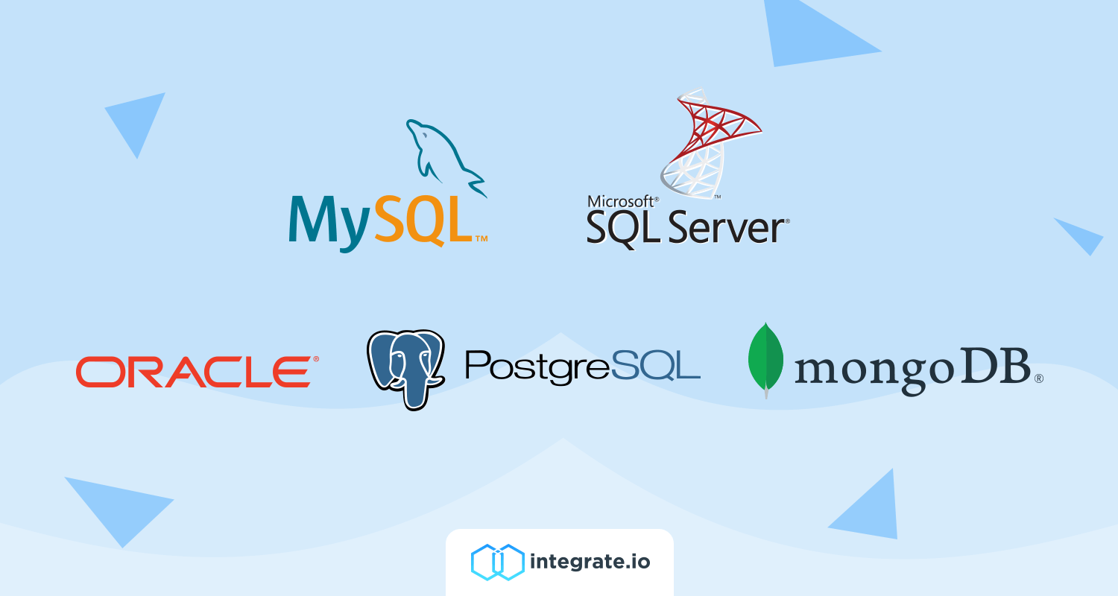
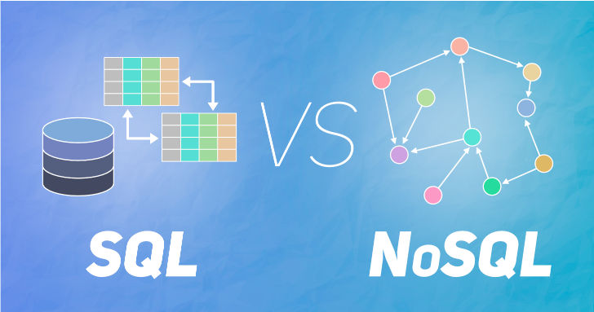
Мета роботи
Дослідження особливостей проектування та реалізації баз даних за визначеною темою курсової роботи

Slide 4
Завданням курсової роботи є :
Аналіз теоретичних задач проектування та реалізації систем на основі БД
Визначення інформаційних потреб предметної області дослідження
Аналіз напрямків ризиків інформаційних потоків та їх структур
Проектування БД за визначеною предметною областю
Реалізація БД та інтерфейсних засобів інформаційної системи

Slide 5
Порівняння СУБД за ключовими критеріями
БАЗА | Підключеня до WEB | Складність розробки БД | Тригери | Одночасний доступ декількох користувачів
MongoDB | Відмінно | Добре | Добре | Відмінно
MS SQL SERVER | Відмінно | Відмінно | Відмінно | Добре
Postgresql | Відмінно | Добре | Відмінно | Відмінно

Slide 6






Мови, технології та середовища розробки

Slide 7
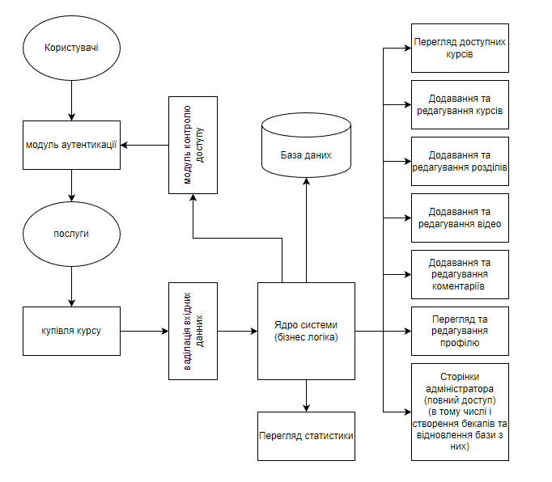
Структура автоматизованої ІС платформи курсів

Slide 8
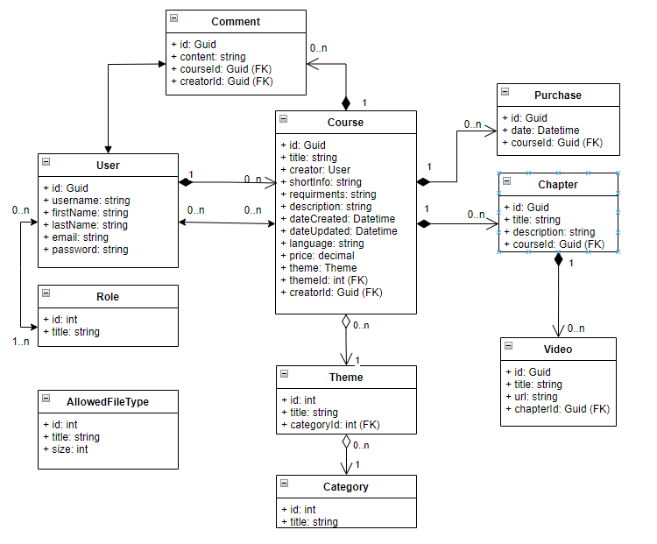
Структура бази даних

Slide 9
Висновки
Було спроектовано та розроблено повноцінну платформу курсів, яка має можливості :
Додавання та редагування курсу
Додавання та редагування розділів та відеоматеріалів курсу
Придбання курсу
Створення резервних копій БД та відновлення з них даних
Пошуку та вибірки курсів по мультипараметрах
Перегляд звітності

Slide 10
Дякую за увагу!

